Slide 1
DEEPREADER
Чтение - инструмент успеха
01

Slide 2

DEEPREADER
МЕСТО ДЛЯ ФОТО
Для чего
люди читают?
02

Slide 3
DEEPREADER
ЧТО ТРЕНИРУЕТ ЧТЕНИЕ
01
Концентрация
держать внимание дольше пяти минут
02
Воображение
видеть образы, а не готовые картинки
03
Словарный запас
говорить точнее и богаче
03

Slide 4
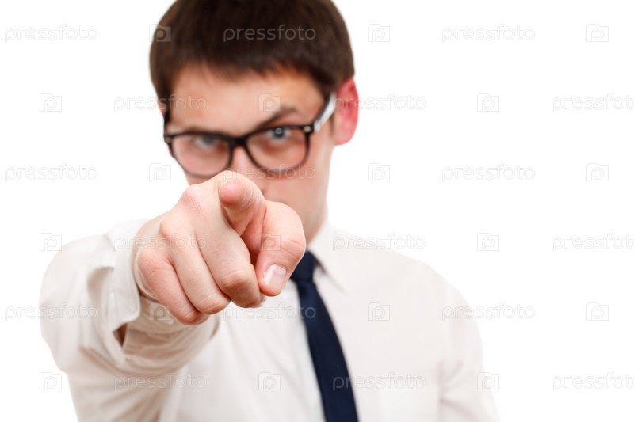
DEEPREADER
МЕСТО ДЛЯ ФОТО
Зачем это
именно вам?
звучать уверенно в любом разговоре
быстрее думать и принимать решения
засыпать без телефона
учиться на чужом опыте
04

Slide 5
DEEPREADER
Хочется стать лучше?
— Читайте.
05

Slide 6

DEEPREADER
ПРЕДСТАВЛЯЮ
СКРИНШОТ ПРИЛОЖЕНИЯ
Deepreader
Удобное бесплатное десктопное
приложение для чтения книг
06

Slide 7
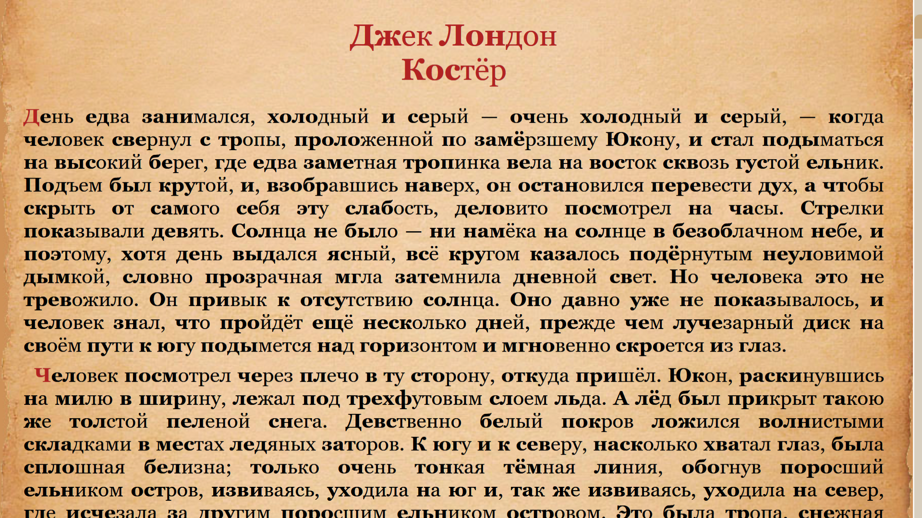
DEEPREADER
СКРИНШОТ: РЕЖИМ СКОРОЧТЕНИЯ
07

Slide 8
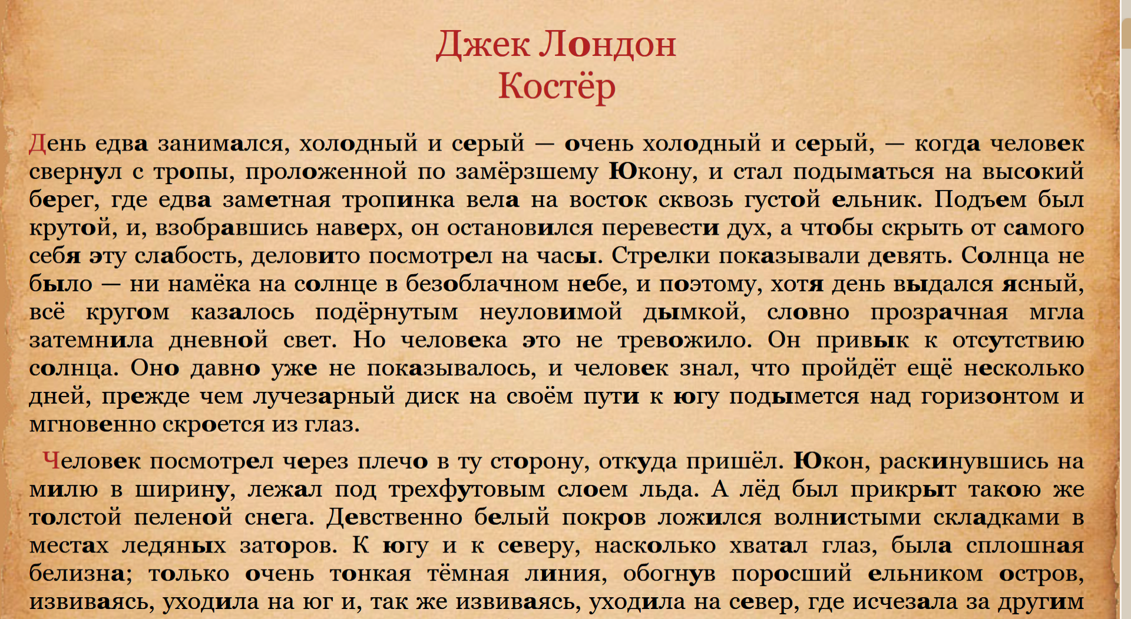
DEEPREADER
ДЛЯ ГРАМОТНОСТИ
СКРИНШОТ: УДАРЕНИЯ В КНИГЕ
08
Notes:
А также: в книгах, прошедших специальную обработку, можно ставить ударение над каждым словом — для повышения грамотности читателя и исключения ошибок при чтении вслух.

Slide 9
DEEPREADER
Становитесь лучше
с Deepreader
09

